Slide 1
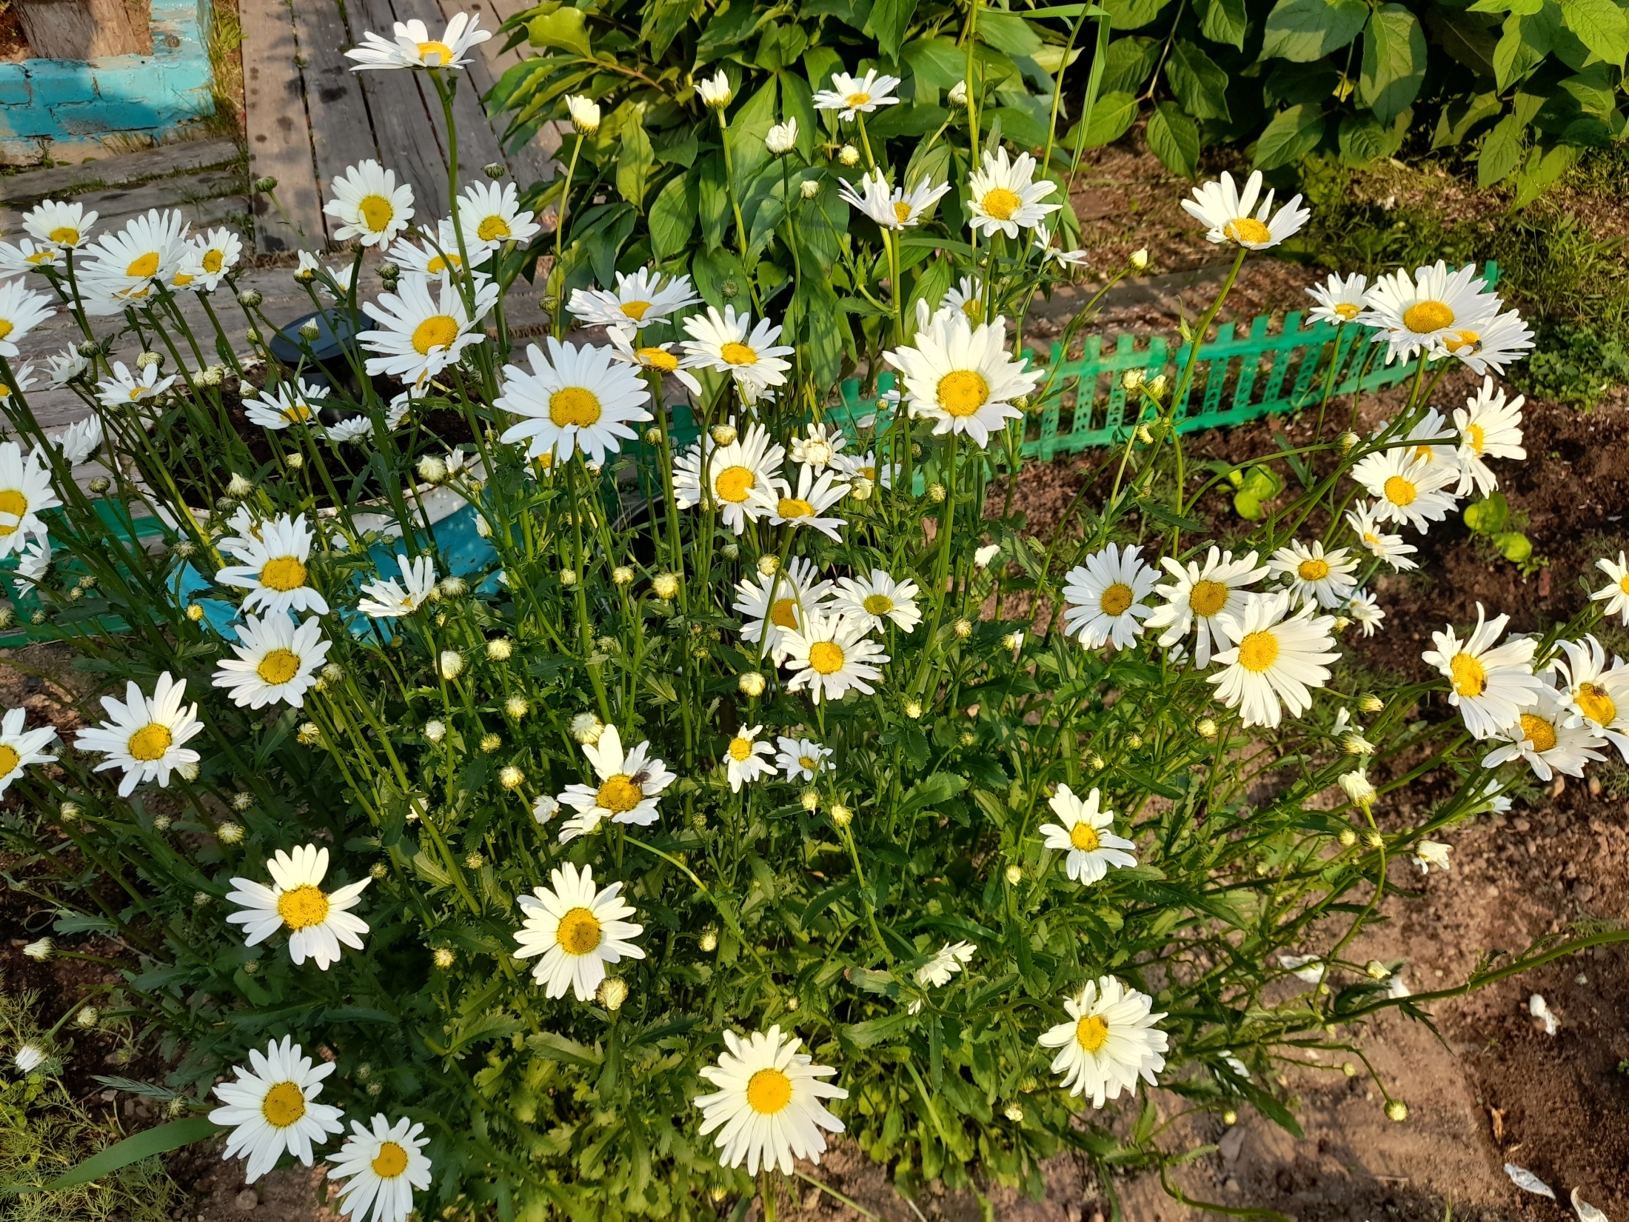
Лекарственные растения вокруг нас
Выполнил : обучающийся 4 класса
МАОУ Горненская СОШ
Гаврин Константин
учитель начальных классов: Фомина Г.А.

Slide 2
Здесь в зарослях лесных,
Где всё для сердца мило,
Где чистым воздухом
Так сладостно дышать,
Есть в травах и цветах
Целительная сила
Для всех умеющих
Их тайну разгадать.

Slide 3
Цель:
Изучить лекарственные растения, которые растут на территории нашего поселка Горный
создание атласа – определителя «Лекарственные растения»

Slide 4
Задачи:
изучить литературу по теме «Лекарственные растения», рецепты приготовления лекарственных настоев, чаев.;
узнать какие лекарственные растения произрастают на территории п. Горный
узнать где и как можно использовать
выпустить атлас - определитель

Slide 5
Предмет исследования:
лекарственные растения

Slide 6
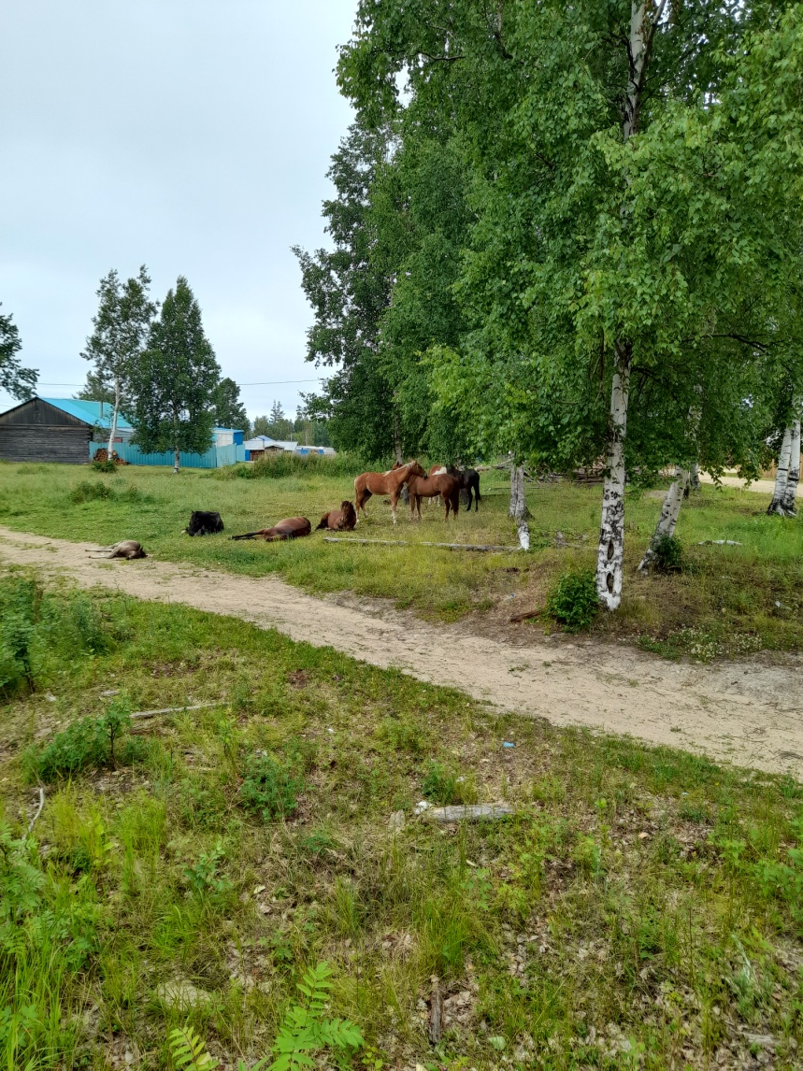
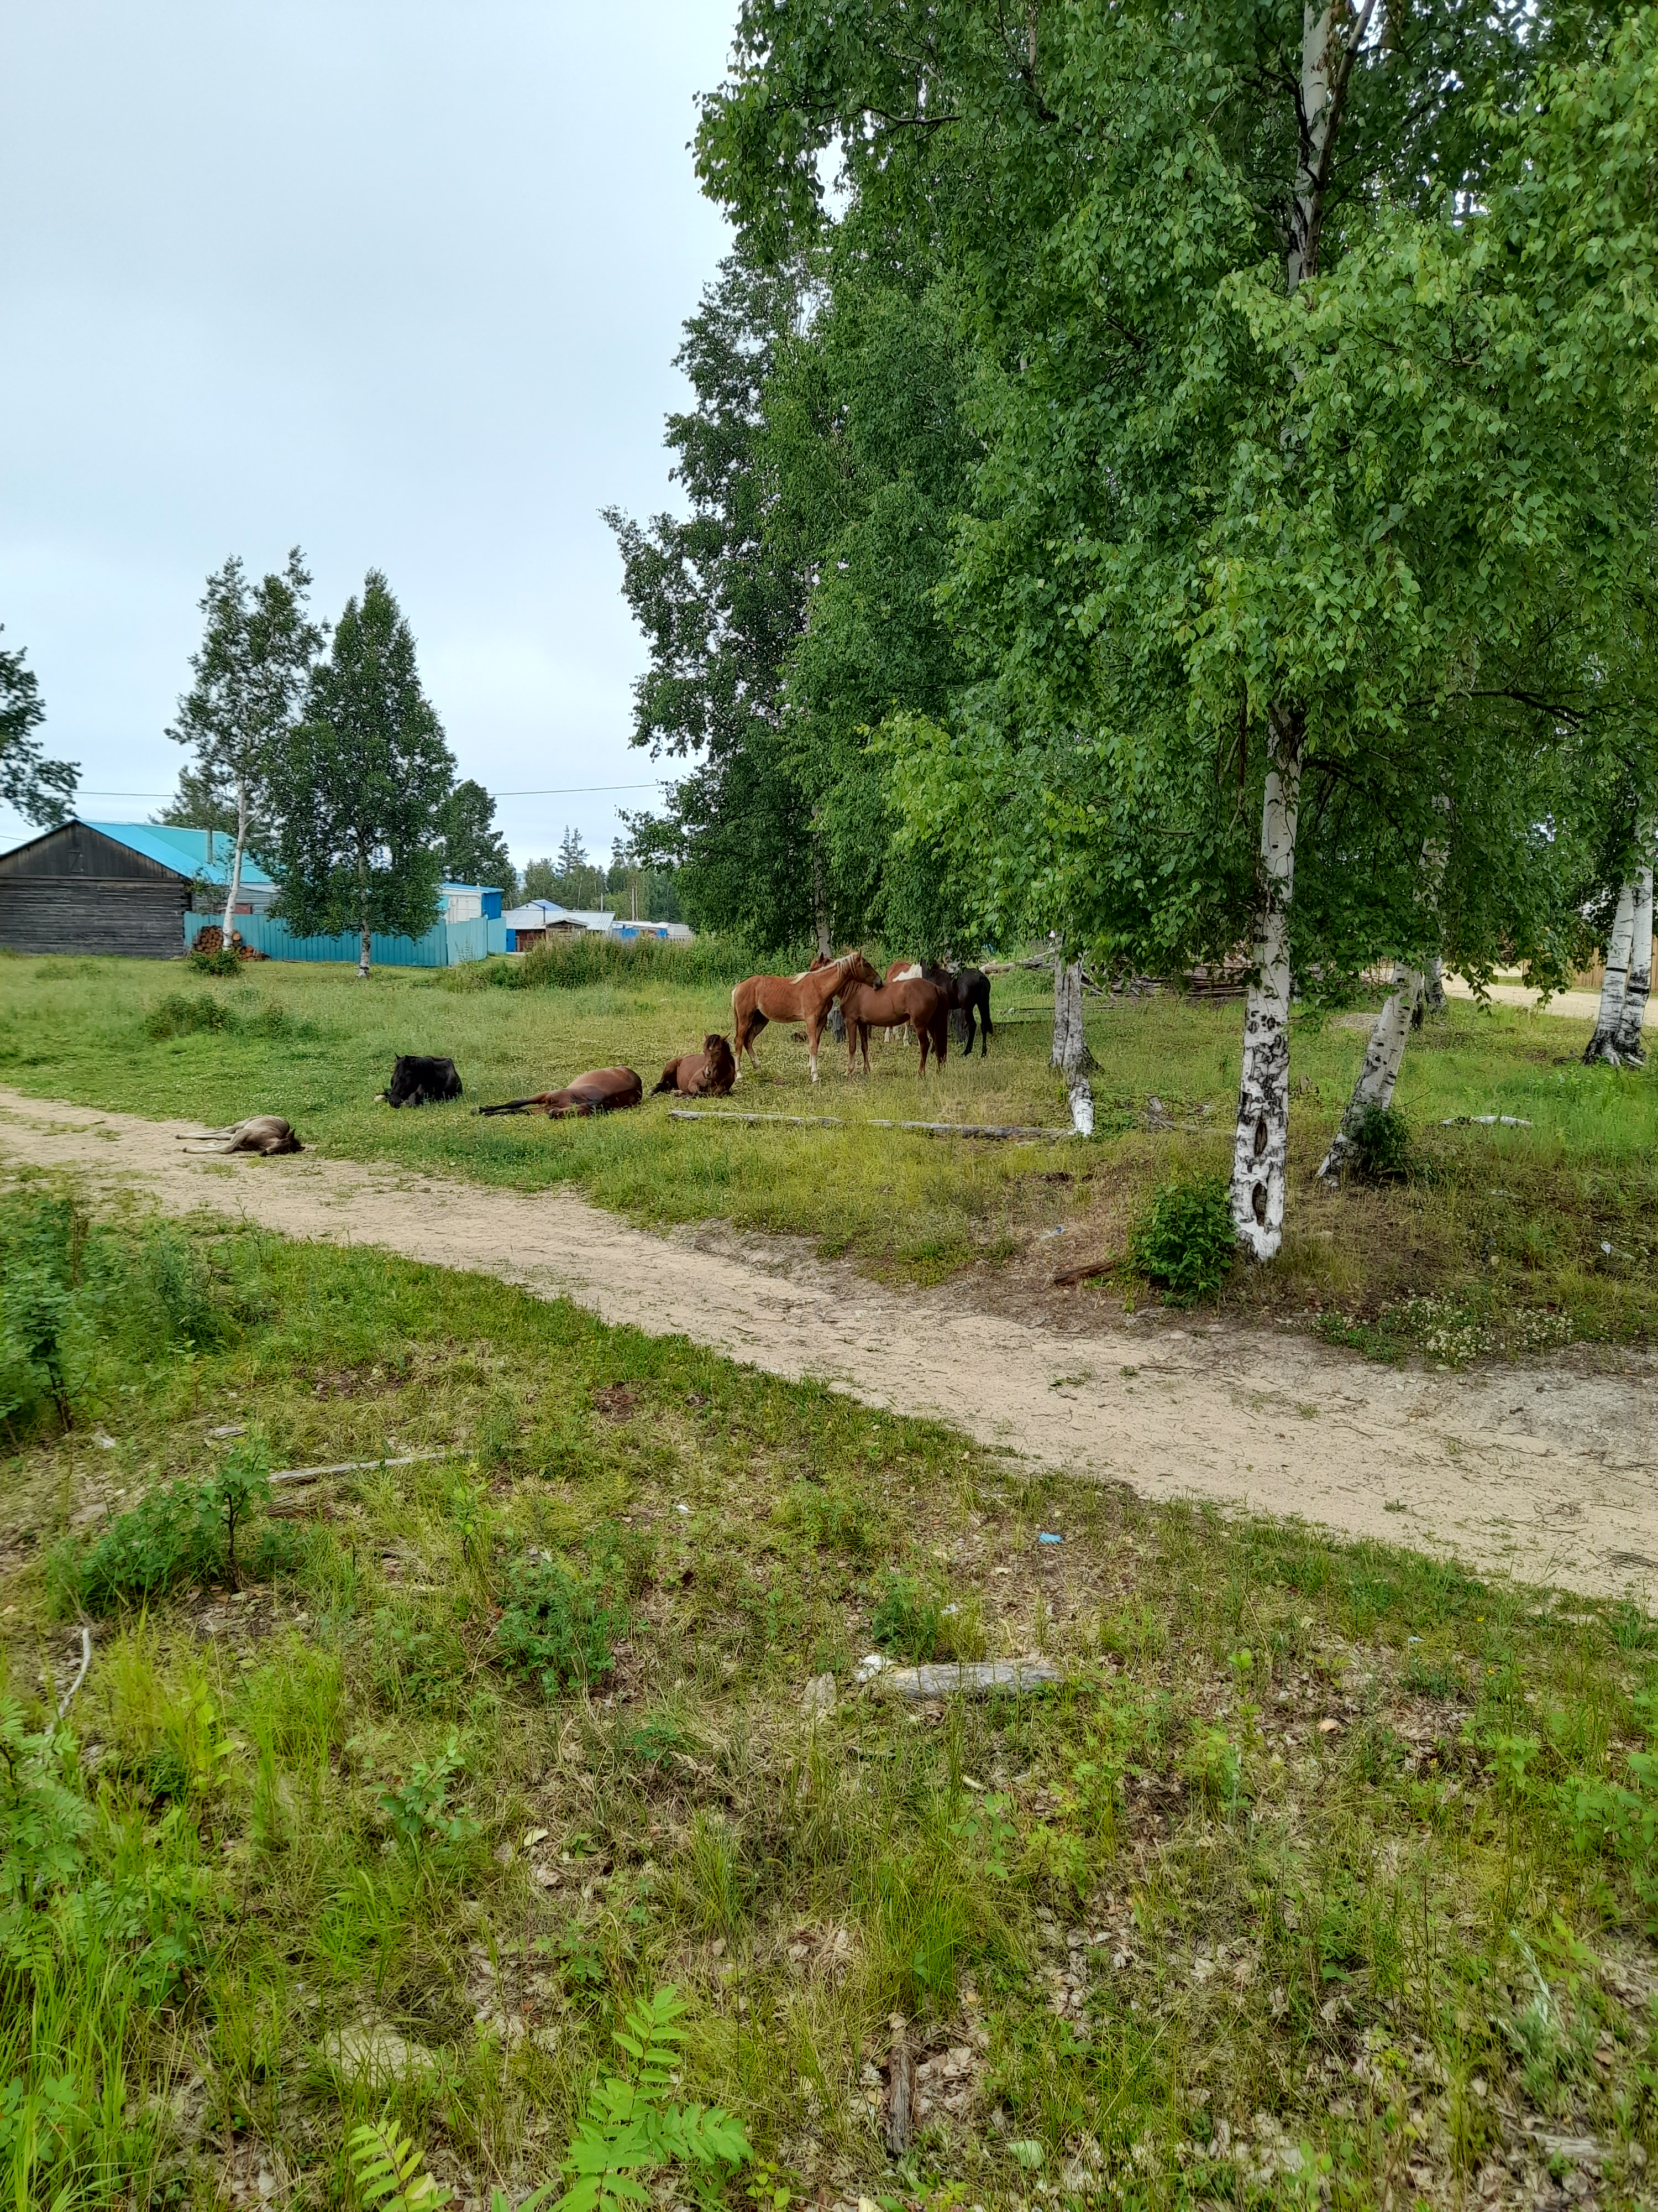
Объект исследования:
Территория поселка

Slide 7
Содержание проекта:
1. Подготовительный этап:
ознакомление с литературой по теме «Лекарственные растения»;
сбор материала о лекарственных травах нашего села
2. Основной этап – цикл практических дел:
анкетирование ;
анализ анкетирования
изготовление атласа - определителя
создание презентации «Лекарственные растения вокруг нас».
3. Заключительный этап:
презентация проекта “Лекарственные растения вокруг нас” в школе;

Slide 8
Виды работ:
работа со справочниками, брошюрами, энциклопедией;
поиск сайтов экологической направленности в Интернете;
создание презентации «Лекарственные растения вокруг нас
создание атласа

Slide 9
Анализ анкетирования
№ | Вопрос | да | нет | иногда
1 | Используете ли вы лекарственные растения в лечении? | 12 | 0 | 0
2 | Где вы приобретаете лекарственные растения? | 11 - аптека | 1 - самостоятельно | 0
Анализируя анкеты , можно сделать вывод:
Учителя всегда применяют лекарственные растения для лечения;
В наше время предпочитают купить лекарство в аптеке, чем сделать сбор лекарственных растений, умело высушить их, правильно сохранить и правильно приготовить лекарственные препараты.

Slide 10
Лекарственные растения
Земляника
Календула
Крапива
Мята
Одуванчик
Подорожник
Ромашка аптечная
Тысячелистник
Чистотел
Шиповник

Slide 11
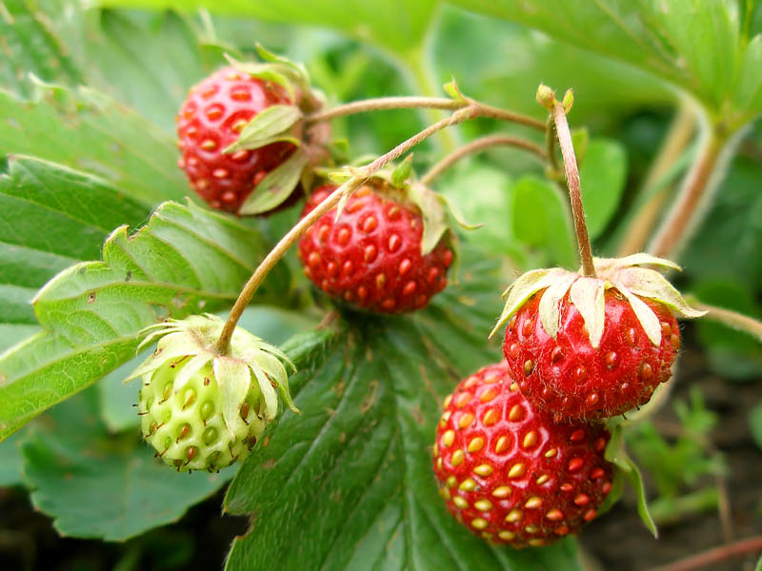
Земляника
Ягоды земляники обладают общеукрепляющим, противовоспалительным, антисептическим, желчегонным, мочегонным свойствами.
Листья обладают кровоостанавливающим, вяжущим, антимикробным, ранозаживляющим действиями.

Slide 12
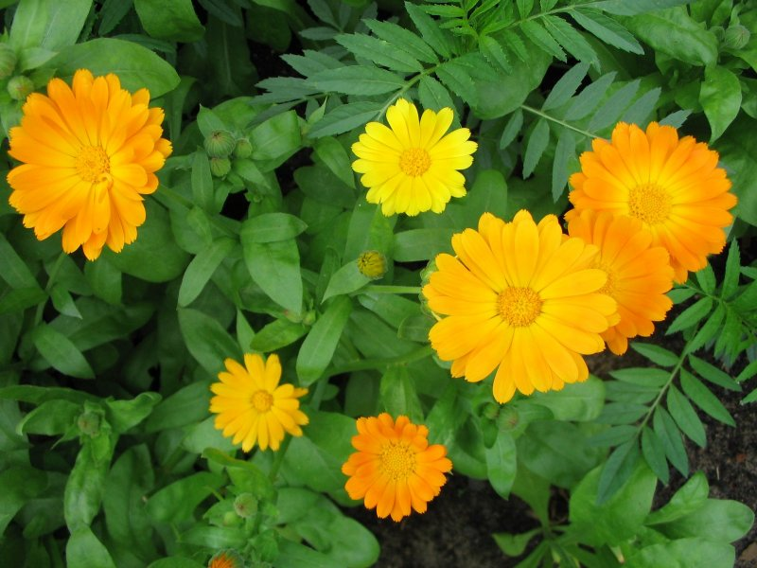
Календула
Применяется как антисептическое средство при лечении мелких ран, порезов, ушибов, ожогов, отморожения, фурункулеза.
Обладает дезинфицирующими, противовоспалительными, успокаивающими, желчегонными свойствами.

Slide 13
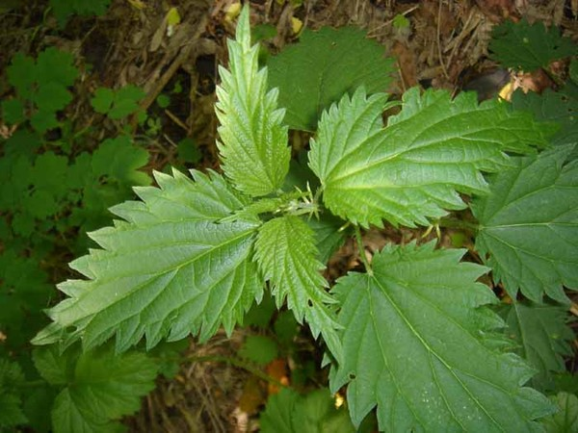
Крапива
Свойство этой жгучей травки широко применяется при необходимости остановить кровотечение.
Используют ее и при лечении гноящихся ран и язвочек .
Улучшает деятельность сердца, желудка, кишечника, печени, почек, состав крови.

Slide 14
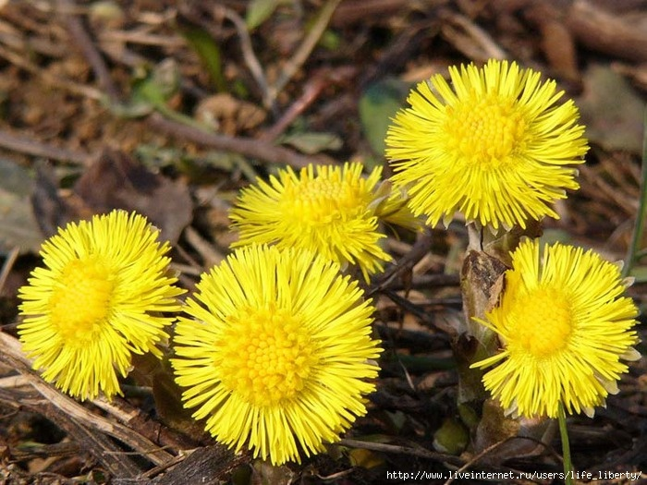
Мать-и-мачеха
Применяется как отхаркивающее средство при острых хронических бронхитах, воспалении лёгких.
Наружное применение мать-и-мачехи при кожных болезнях, фурункулах, язвах, ожогах, а также для укрепления волос и при обильной перхоти.

Slide 15
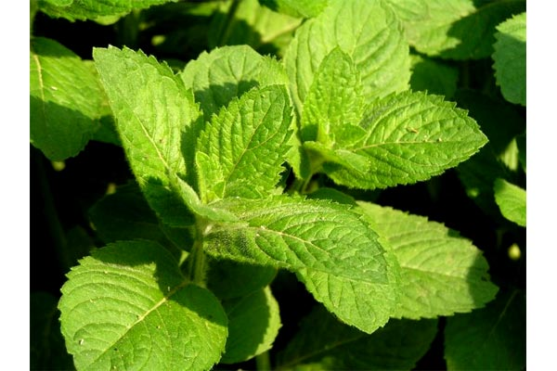
Мята
Препараты листьев мяты рекомендуют при тошноте, рвоте, расстройстве пищеварения, для обезболивания при невралгиях и других заболеваниях.
Мята способствует работе мозга.

Slide 16
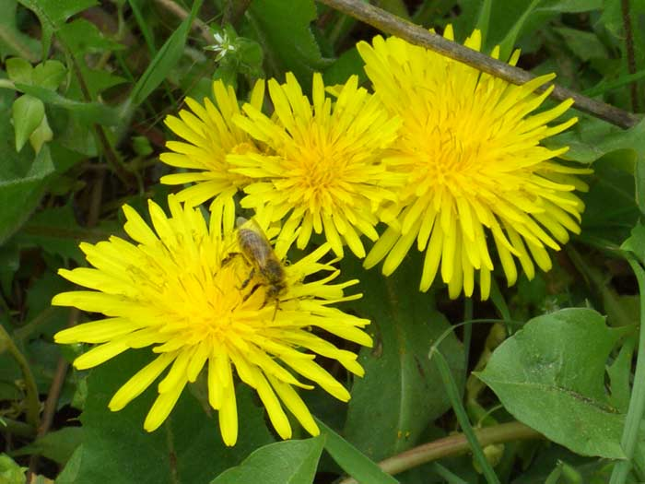
Одуванчик
Настой из корня одуванчика используется для возбуждение аппетита и при некоторых желудочных заболеваниях.
Обладает жаропонижающим, отхаркивающим, успокаивающим, спазмолитическим и легким снотворным действием.

Slide 17
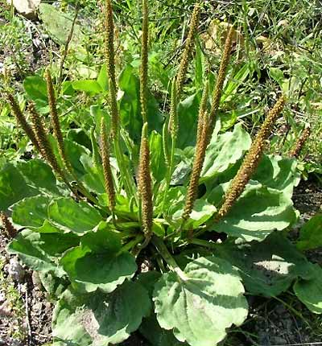
Подорожник
Листья из всех видов подорожника употребляют издавна в народной медицине при головных болях, болях в желудке, как кровоостанавливающее, болеутоляющее и отхаркивающее средство.

Slide 18
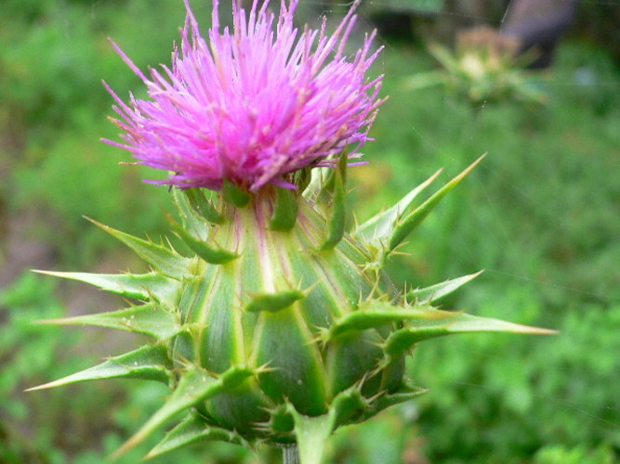
Расторопша
Расторопша считается сильным целебным растением по лечению болезней печени: цирроза, желтухи, поражений её от лекарств, токсинов, радиации.
Нормализует пищеварение.

Slide 19
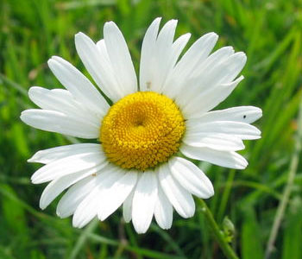
Ромашка
Ромашку принимают внутрь в виде настоя или в виде чая, в составе сборов трав в качестве противосудорожного средства при заболеваниях желудочно-кишечного тракта, почек и желчных путей.
Настой ромашки применяют для полоскания полости рта и горла при ангинах.

Slide 20
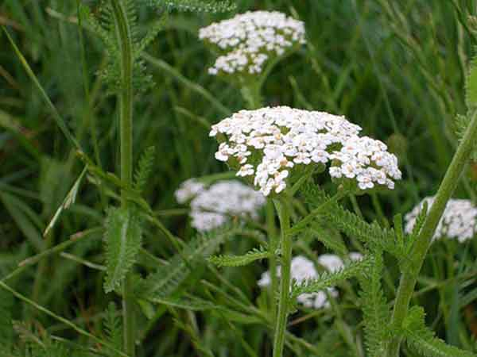
Тысячелистник
Его употребляют как кровоостанавливающее, и укрепляющее средство, при туберкулезе легких, язвенной болезни желудка, при почечнокаменной болезни, бессоннице.
Улучшает аппетит.

Slide 21
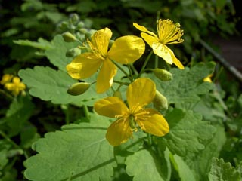
Чистотел
В отваре травы купают детей при золотухе и различных кожных заболеваниях.
Свежим соком или отваром промывают раны, используют в качестве компрессов на фурункулы.
В народной медицине сок чистотела является средством сведения бородавок, мозолей, тёмных пятен на коже, средством от чесотки и лишаев.

Slide 22
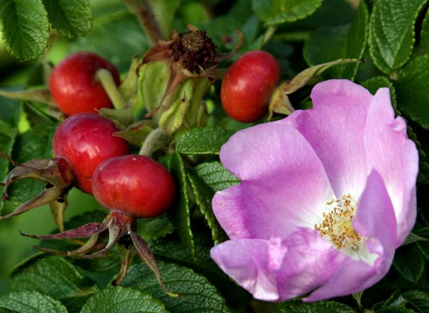
Шиповник
Шиповник оказывает полезные свойства в лечении органов пищеварения, почек, различных воспалительных процессов.
Применяется растение как средство уничтожения болезнетворных бактерий.

Slide 23
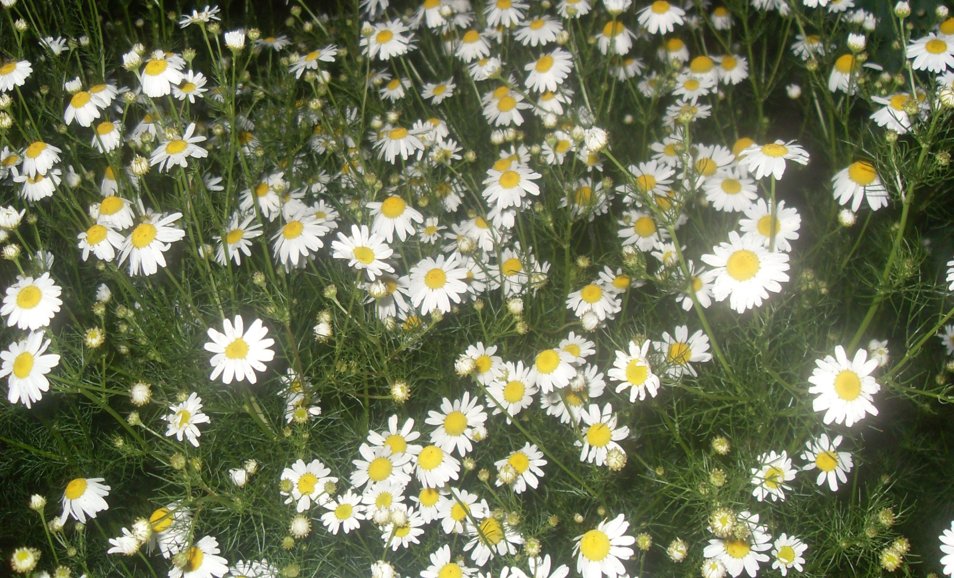
Создание атласа – определителя

Slide 24
Лекарственные растения - это родники здоровья, они просто необходимы современному человеку.

